Slide 1
Электрическое напряжения

Slide 2
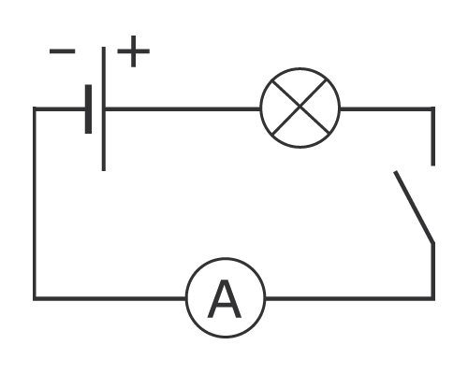
Какие приборы включены в цепь?
Как течет ток в цепи?
Как правильно подключать амперметр в электрическую цепь?
Каковы условия существования тока в цепи?
Для чего нужен источник тока?
Какие величины характеризуют электрический ток?

Slide 3
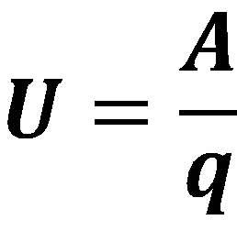
Электрическое напряжение
характеризует электрическое поле, создаваемое током. Напряжение (U) показывает какую работу (А) совершает электрическое поле при перемещении единичного положительного заряда (q) из одной точки в другую.

Slide 4
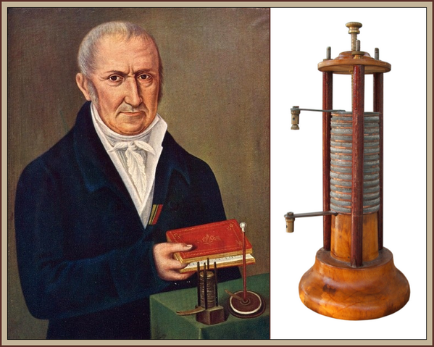
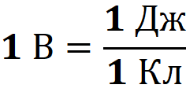
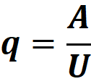
Алессандро Вольта (1745-1827) – итальянский учёный-физик, один из авторов учения об электричестве, известный физиолог и химик.

Slide 5
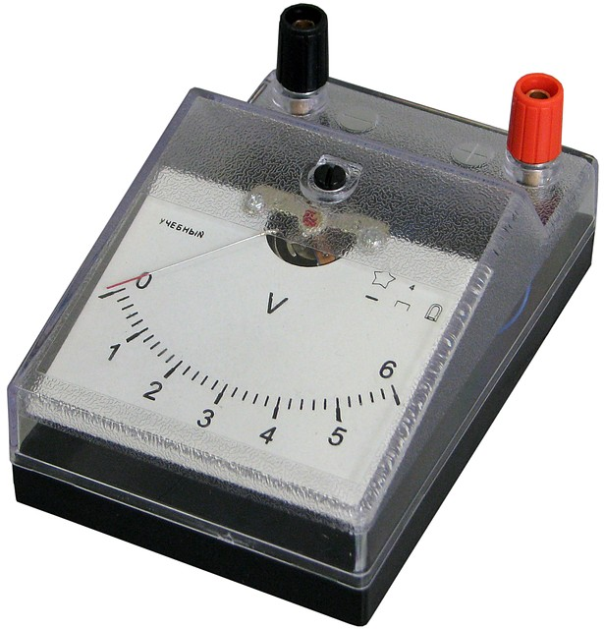
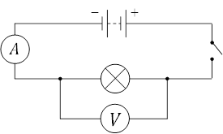
Прибор для измерения напряжения - вольтметр
Включается параллельно
«+» к «+» «-» к «-»

Slide 6
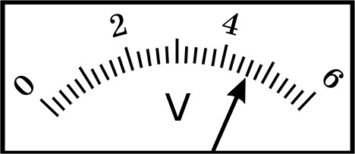
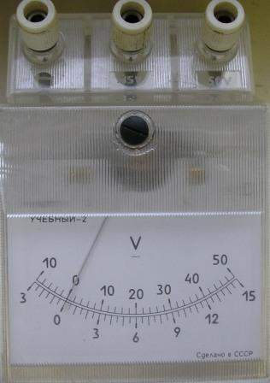
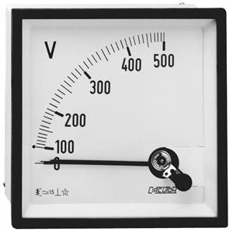
Определите цену деления вольтметра

Slide 7
На каком рисунке правильно изображено включение приборов в цепь?

Slide 8
Используемые материалы
https://ds02.infourok.ru/uploads/ex/0de3/0000bdaa-b703f459/hello_html_395e1891.jpg
http://poznayka.org/baza1/98643421885.files/image006.jpg
https://images.ru.prom.st/13388122_w640_h640_77.jpg
https://elektroznatok.ru/info/people/alessandro-volta
https://pbs.twimg.com/media/Bgv_eslCQAAHzxK.png
http://fiz4you.ru/documents/volt.png
http://litcey.ru/pars_docs/refs/113/112062/112062_html_557c8212.png

